Slide 1
Java高级编程
MyDraw V5.0
2018

Slide 2
改进
鼠标左键按下拖动，然后左键弹起时绘制按下与弹起两点之间的矩形

Slide 3

鼠标左键按下时
处理mouseDown
  保存startX和startY

Slide 4
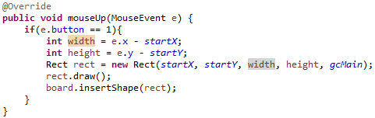
鼠标左键松开时
处理mouseUp
  根据松开左键时的鼠标指针位置计算宽度和高度
  以(startX, startY)为左上角，计算出的宽度高度创建矩形
  添加矩形到绘图板

Slide 5
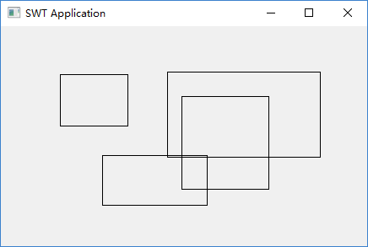
存在的问题
鼠标左键按下后拖动直到松开没有任何视觉提示

